Slide 1

俄羅斯
經典美食

Slide 2
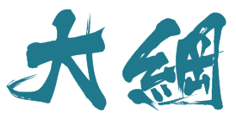
紅菜湯簡介
Контур
紅菜湯演變歷史
紅菜湯做法

Slide 3
紅菜湯簡介

Slide 4
紅菜湯演變歷史

Slide 5
紅菜湯做法

Slide 6
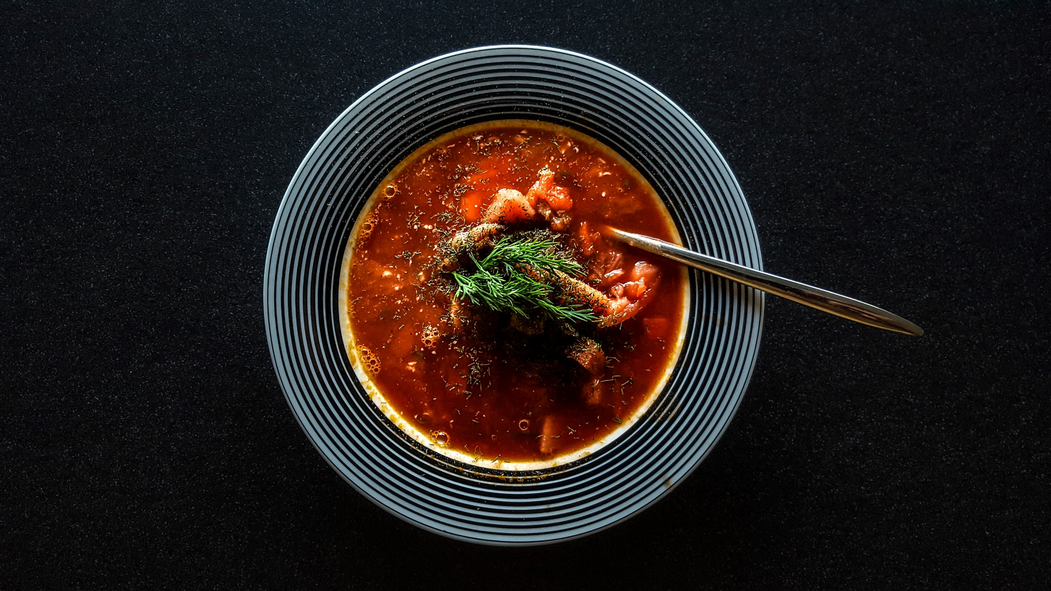

紅菜湯簡介

Slide 7
